Slide 1

容器服务

Slide 2

目 录
MENUS
01
容器服务介绍
02
容器服务架构
03
应用场景
04
容器服务相关概念
05
容器服务关联关系
06
容器服务使用流程
07
案例演示
为了无法计算的价值

Slide 3


容器服务介绍
什么是容器服务
容器服务提供高性能可伸缩的容器应用管理服务，支持用 Docker 和 Kubernetes 进行容器化应用的生命周期管理
提供多种应用发布方式和持续交付能力并支持微服务架构。
容器服务简化了容器管理集群的搭建工作，整合了阿里云虚拟化、存储、网络和安全能力，打造云端最佳容器运行环境。

Slide 4
容器服务介绍
功能
集群管理，灵活的地域和网络环境选择
多种服务器托管方式
一站式容器生命周期管理
Swarm 和 Kubernetes 双支持
阿里云环境特有的增值能力，更好的体验
高可用调度策略，轻松打通上下游交付流程
Notes:
1、集群管理，灵活的地域和网络环境选择：
用户可以根据自己的需求，选择不同的地域创建和删除集群。
可灵活配置专有网络 VPC 环境。
2、多种服务器托管方式：
支持授权容器服务创建云服务器加入到指定集群。
支持将已购买的云服务器添加到指定集群。
3、一站式容器生命周期管理
网络：支持跨宿主机容器间互联，支持高性能 VPC 网络驱动。
存储：支持数据卷管理，支持 OSSFS、云盘和文件存储（Network Attached Storage，简称 NAS）。
日志：支持日志自动采集和阿里云日志服务集成。您还可以和第三方开源日志解决方案进行集成。
监控：支持容器级别和VM级别的监控。您还可以和第三方开源监控解决方案进行集成。
调度：支持跨可用区高可用和异常节点的reschedule等策略。
路由：支持4层和7层的请求转发和后端绑定。
权限：支持集群级别的RAM授权管理。
4、Swarm 和 Kubernetes 双支持：
Swarm 和 Kubernetes 双支持，无缝将已有系统从线下迁移至云上。
5、阿里云环境特有的增值能力，更好的体验：
整合专有网络 VPC，提供安全、高性能、支持混合云的部署方案。
扩展 Compose 模板定义，增强生命周期管理。
整合负载均衡，提供容器的访问能力。
6、高可用调度策略，轻松打通上下游交付流程：
支持服务级别的亲和性策略和横向扩展。
支持跨可用区高可用和灾难恢复。
支持集群和应用管理的 OpenAPI，轻松对接持续集成和私有部署系统。

Slide 5
容器服务介绍
产品优势
简单易用
安全可控
协议兼容
高效可靠
Notes:
简单易用
一键创建容器集群。
基于容器的一站式应用生命周期管理。
整合阿里云虚拟化、存储、网络和安全能力。
支持图形化界面和 OpenAPI。
安全可控
在阿里云容器服务中，容器运行在用户自己的 ECS 节点上，不会和其他用户共享，因此不存在容器之间的隔离问题。
网络上，用户可以通过安全组定义容器集群内 ECS 节点和容器的访问策略，允许或者拒绝某些来源的地址访问容器。
容器集群的管理 API 使用双向证书校验，避免接口被非法用户访问。
专门的容器安全解决方案，如 neuvector，可以很方便地集成到阿里云容器服务上，提供更高层次的安全防护。
协议兼容
Swarm 和 Kubernetes 双支持。
全球首批通过 Kubernetes 一致性认证。
支持应用无缝迁云和混合云管理。
高效可靠
支持海量容器秒级启动。
支持容器的异常恢复和自动伸缩。
支持跨可用区的容器调度。

Slide 6
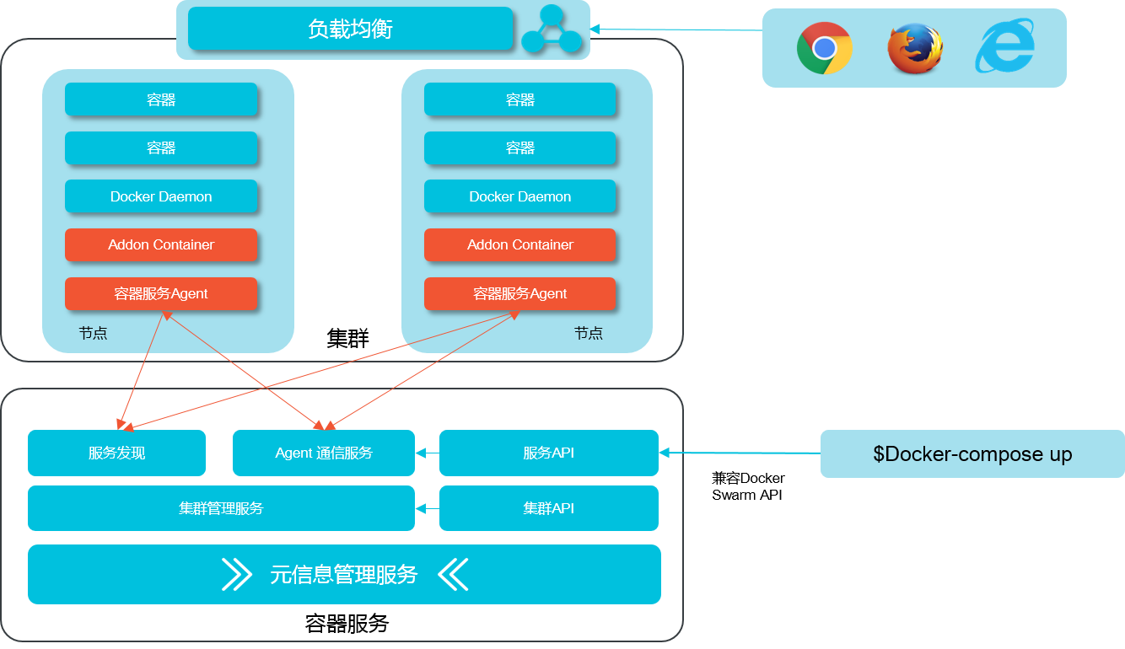
容器服务架构
架构
Notes:
集群管理服务：提供Docker集群管理和调度。
服务发现：提供Docker的状态等元数据存储。
Agent 通信服务：提供每台宿主机和集群管理服务之间的通信服务。
集群 API：对外暴露阿里云统一的OpenAPI能力。
服务 API：对外暴露兼容Docker Swarm的API能力。

Slide 7
应用场景
DevOps 持续交付
配合 Jenkins 帮您自动完成从代码提交到应用部署的 DevOps 完整流程，确保只有通过自动测试的代码才能交付和部署，高效替代业内部署复杂、迭代缓慢的传统方式。
基于高性能计算的机器学习
帮助数据工程师在 HPC 集群上轻松部署机器学习应用，跟踪试验和训练、发布模型，数据部署在分布式存储，无需关心繁琐部署运维，专注核心业务，快速从 0 到 1。

Slide 8
应用场景
微服务架构
企业生产环境中，通过合理微服务拆分，将每个微服务应用存储在阿里云镜像仓库帮您管理。您只需迭代每个微服务应用，由阿里云提供调度、编排、部署和灰度发布能力。
混合云架构
在容器服务控制台上同时管理云上云下的资源，不需在多种云管理控制台中反复切换。基于容器基础设施无关的特性，使用同一套镜像和编排同时在云上云下部署应用。

Slide 9
应用场景
弹性伸缩架构
容器服务可以根据业务流量自动对业务扩容/缩容，不需要人工干预，避免流量激增扩容不及时导致系统挂掉，以及平时大量闲置资源造成浪费。

Slide 10
容器相关概念
集群：一个集群指容器运行所需要的云资源组合，关联了若干服务器节点、负载均衡、专有网络等云资源。
节点：一台服务器（可以是虚拟机实例或者物理服务器）已经安装了 Docker Engine，可以用于部署和管理容器；容器服务的 Agent 程序会安装到节点上并注册到一个集群上。集群中的节点数量可以伸缩。
容器：一个通过 Docker 镜像创建的运行时实例，一个节点可运行多个容器。
镜像：Docker 镜像是容器应用打包的标准格式，在部署容器化应用时可以指定镜像，镜像可以来自于 Docker Hub，阿里云容器 Hub，或者用户的私有 Registry。镜像 ID 可以由镜像所在仓库 URI 和镜像 Tag（缺省为 latest）唯一确认。

Slide 11
容器相关概念
编排模板：编排模板包含了一组容器服务的定义和其相互关联，可以用于多容器应用的部署和管理。容器服务支持 Docker Compose 模板规范并有所扩展。
应用：一个应用可通过单个镜像或一个编排模板创建，每个应用可包含1个或多个服务。
服务：一组基于相同镜像和配置定义的容器，作为一个可伸缩的微服务。
关联关系

Slide 12
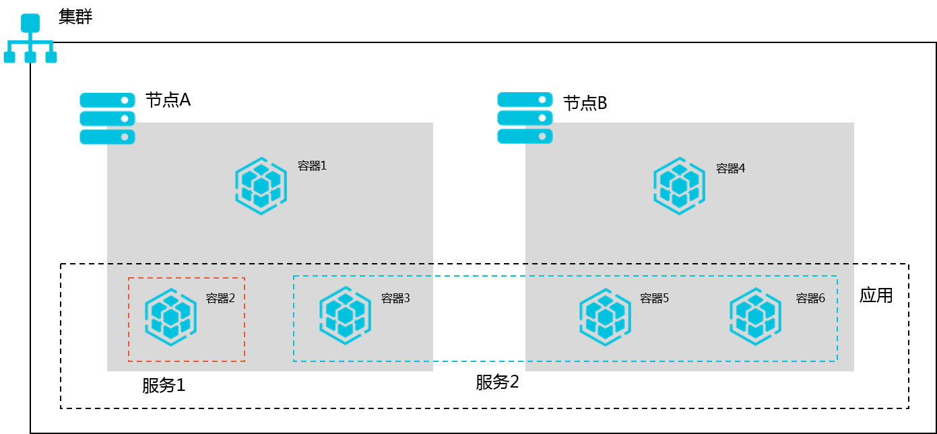
容器服务关联关系

Slide 13
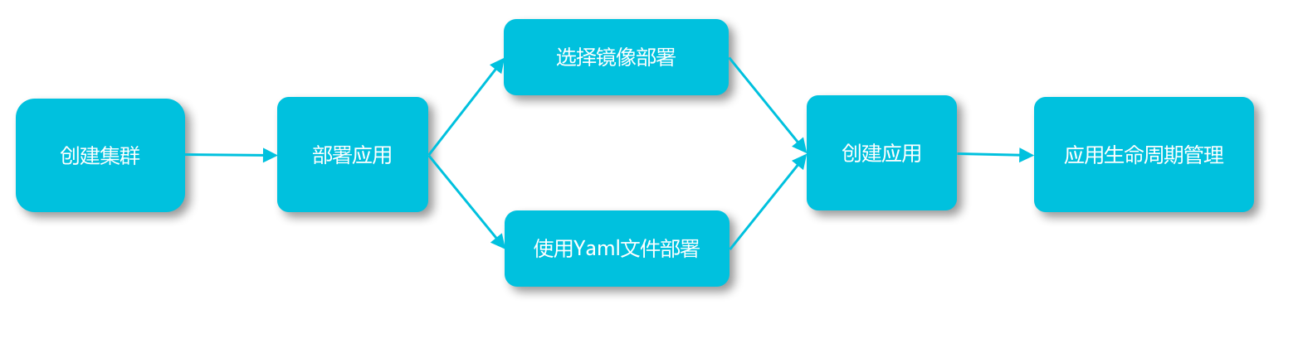
容器服务使用流程

Slide 14
案例演示
为了无法计算的价值
Notes:
案例1、通过镜像创建nginx

Slide 15
致 谢
为了无法计算的价值

